Slide 1
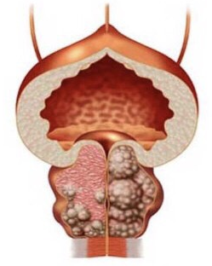


VAI TRÒ PHẪU THUẬT
TRONG ĐIỀU TRỊ UNG THƯ TUYẾN TIỀN LIỆT
ThS. BS. Phạm Đức Minh
Khoa Ngoại Tiết Niệu, Bệnh viện Chợ Rẫy
Bộ môn Tiết niệu học, Đại học Y Dược TP. HCM
ĐẠI HỌC Y DƯỢC
THÀNH PHỐ HỒ CHÍ MINH

Slide 2

Tuyên bố trách nhiệm
Không có mâu thuẫn lợi ích

Slide 3
NỘI DUNG
1. Chỉ định của phẫu thuật cắt TTL tận gốc
2. Kỹ thuật phẫu thuật cắt TTL tận gốc
3. Theo dõi sau khi phẫu thuật
4. Điều trị hỗ trợ trước/sau phẫu thuật

Slide 4
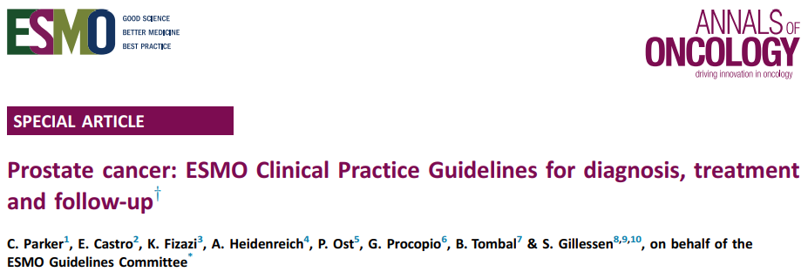
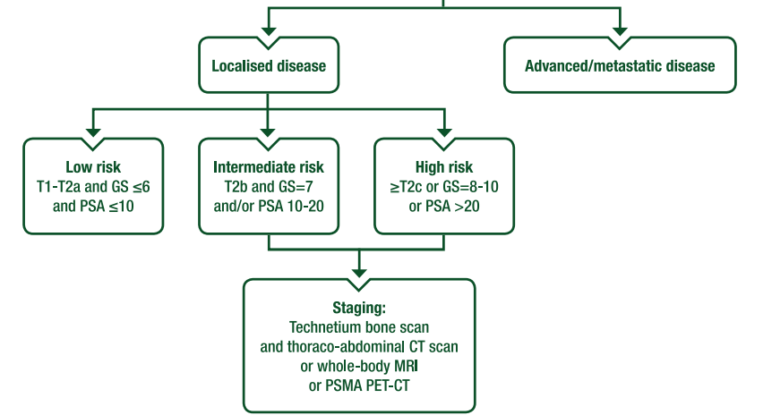
Chỉ định phẫu thuật cắt TTL tận gốc
Phân tầng nguy cơ
Parker C. et al. ESMO guidelines on Prostate cancer 2023

Slide 5
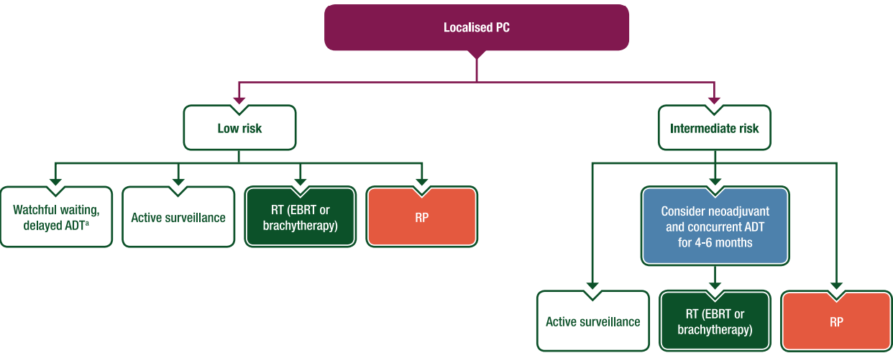
Chỉ định phẫu thuật cắt TTL tận gốc
Phân tầng nguy cơ
Parker C. et al. ESMO guidelines on Prostate cancer 2023

Slide 6
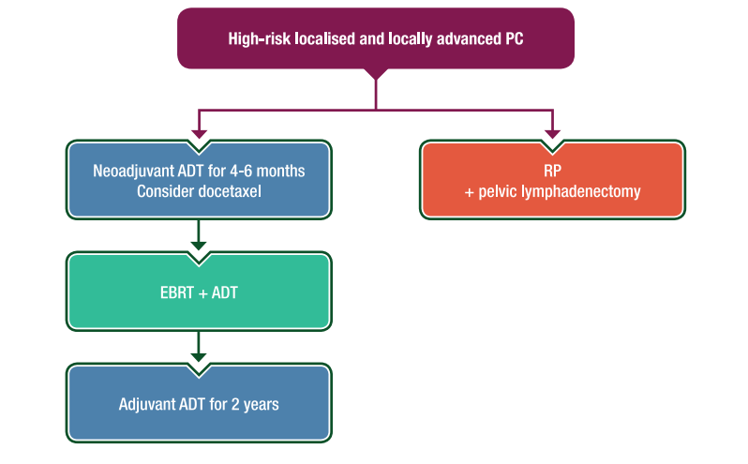
Chỉ định phẫu thuật cắt TTL tận gốc
Phân tầng nguy cơ
Parker C. et al. ESMO guidelines on Prostate cancer 2023

Slide 7
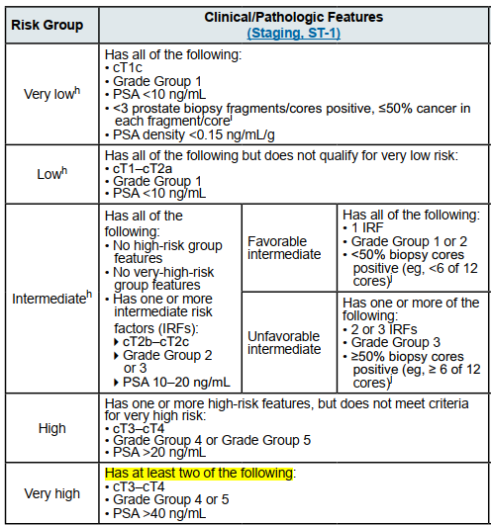

Chỉ định phẫu thuật cắt TTL tận gốc
Phân tầng nguy cơ
NCCN guidelines on Prostate cancer. Version 1.2025

Slide 8
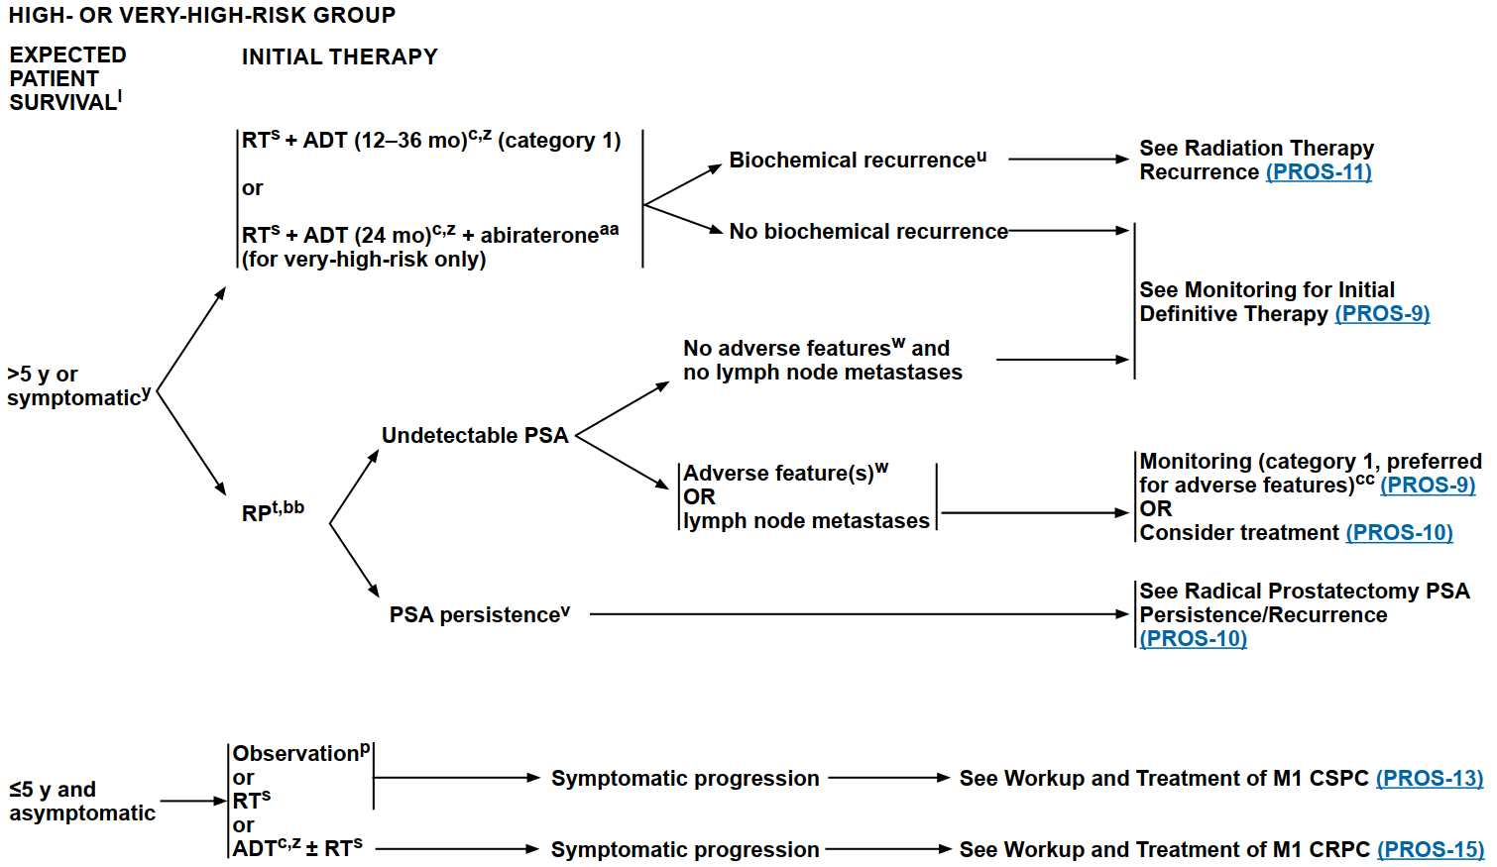
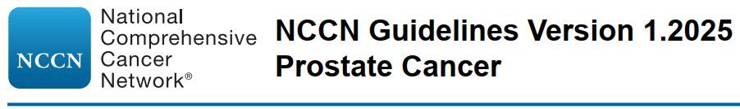
Chỉ định phẫu thuật cắt TTL tận gốc
Lựa chọn điều trị theo nhóm nguy cơ

Slide 9
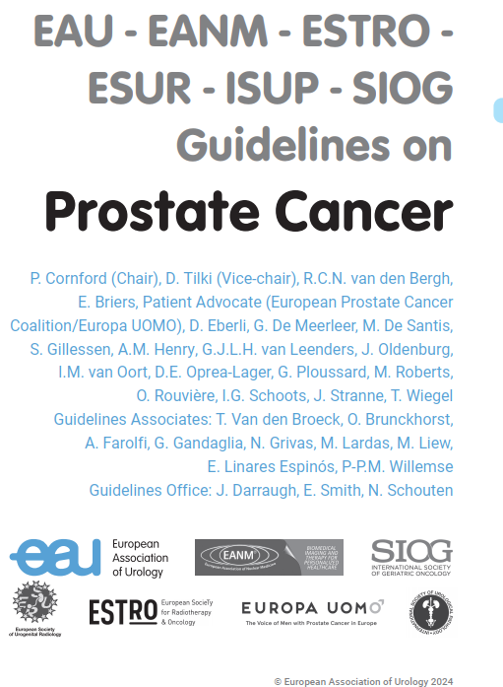
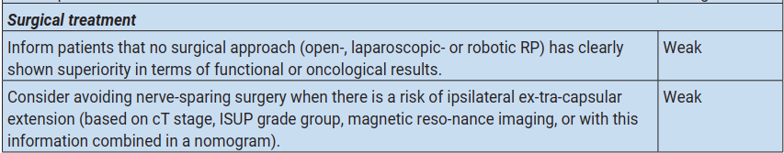
Chỉ định phẫu thuật cắt TTL tận gốc
Lựa chọn điều trị theo nhóm nguy cơ
EAU guidelines on Prostate cancer. 2024

Slide 10
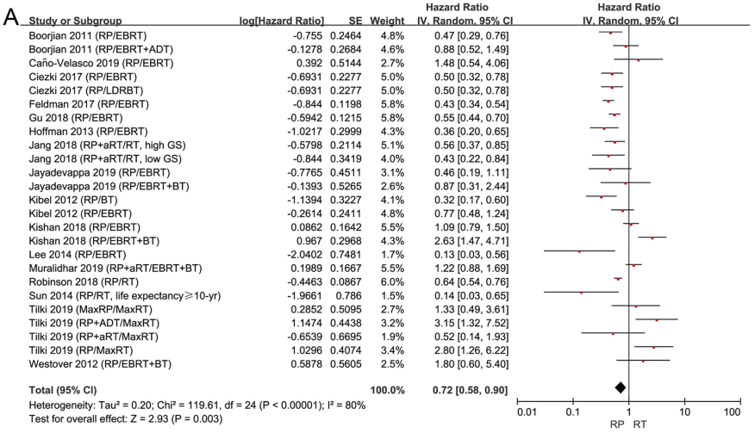
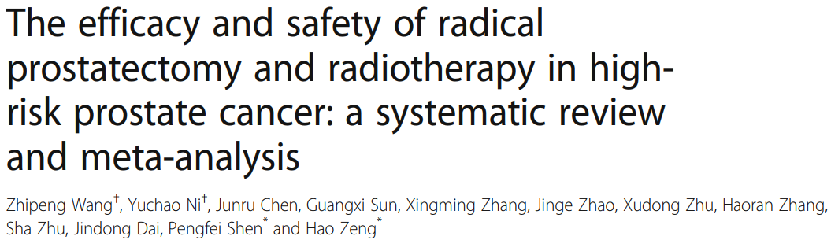
Chỉ định phẫu thuật cắt TTL tận gốc
Phẫu thuật hay Xạ trị
OS

Slide 11
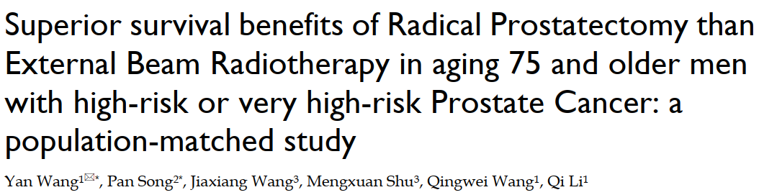
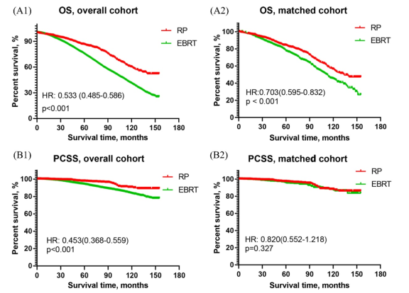
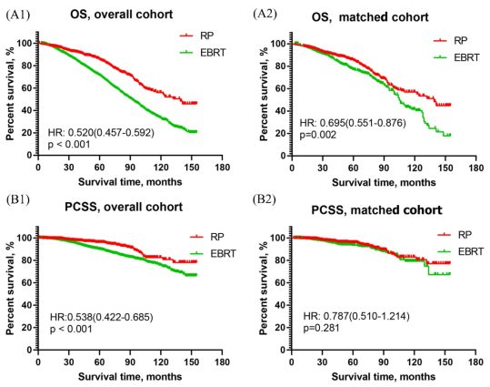
Chỉ định phẫu thuật cắt TTL tận gốc
Phẫu thuật hay Xạ trị
N=16113
10ys follow-up
Very High-risk
Wang Y et al. Journal of Cancer 2020 11(8) 5371:78

Slide 12
Chỉ định phẫu thuật cắt TTL tận gốc
Phẫu thuật hay Xạ trị
75% RP by Robotic surgery
VHR: 5y CSM: favoring RP
Chieriao et al. The Journal of Urology 2022;207(2):375-384

Slide 13
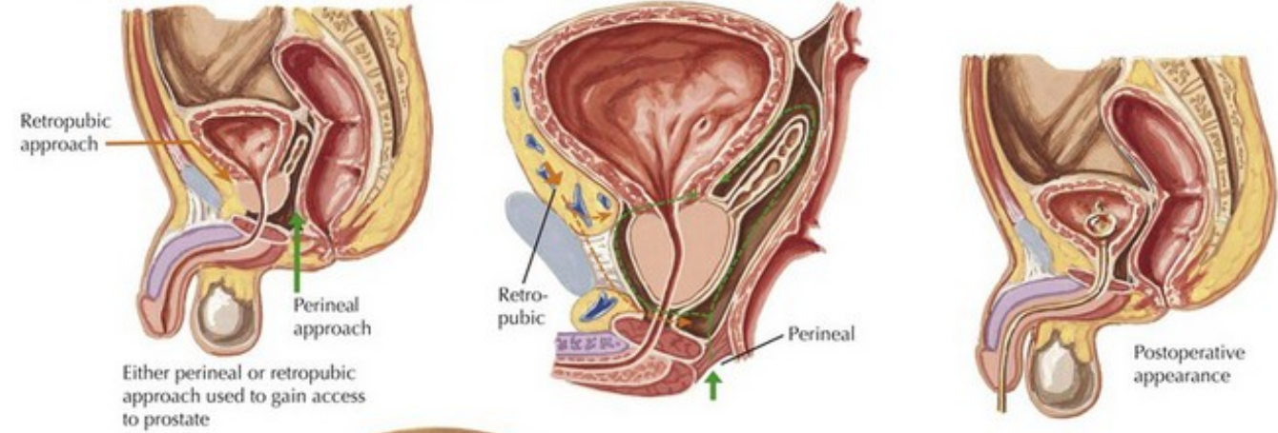
Kỹ thuật phẫu thuật cắt TTL tận gốc
Các phương pháp phẫu thuật
URLhttps://basicmedicalkey.com/radical-prostatectomy/

Slide 14
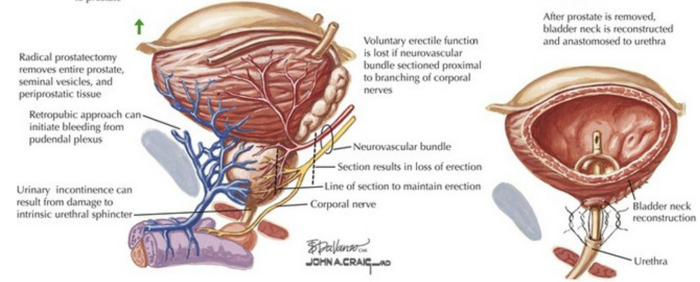
Kỹ thuật phẫu thuật cắt TTL tận gốc
Các phương pháp phẫu thuật
URLhttps://basicmedicalkey.com/radical-prostatectomy/

Slide 15
Kỹ thuật phẫu thuật cắt TTL tận gốc
Các phương pháp phẫu thuật
Video clip

Slide 16
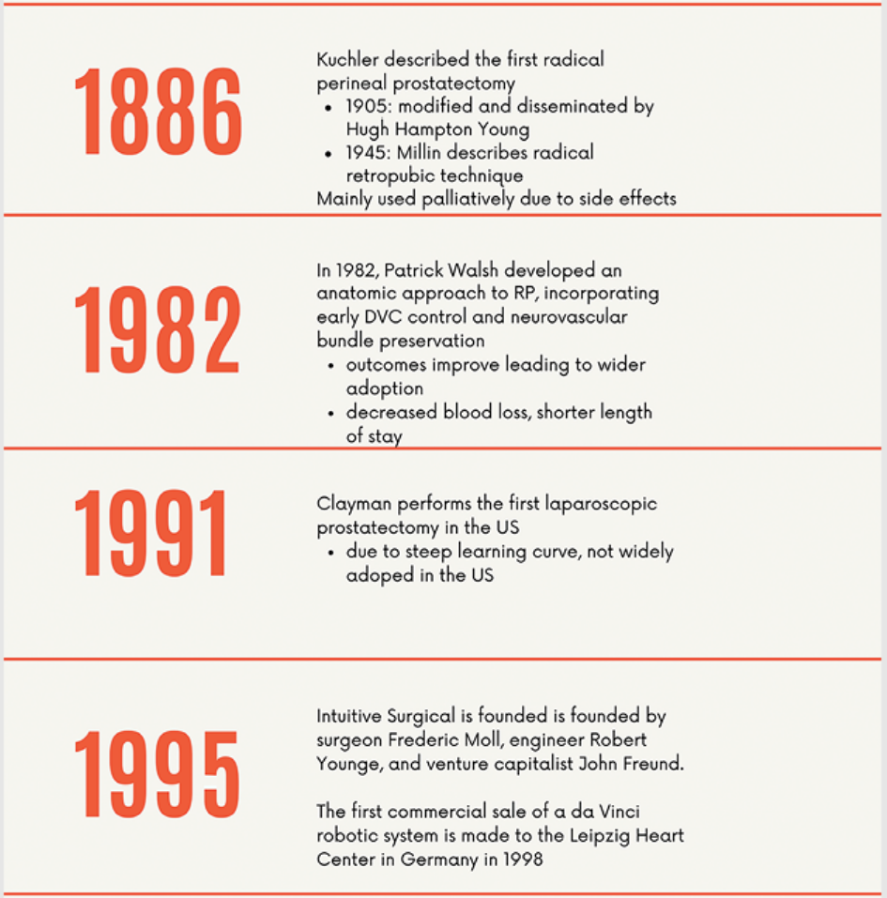
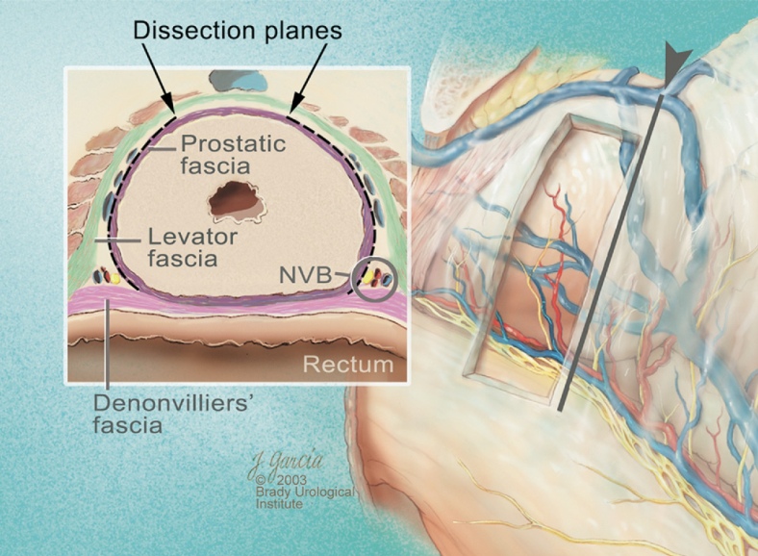
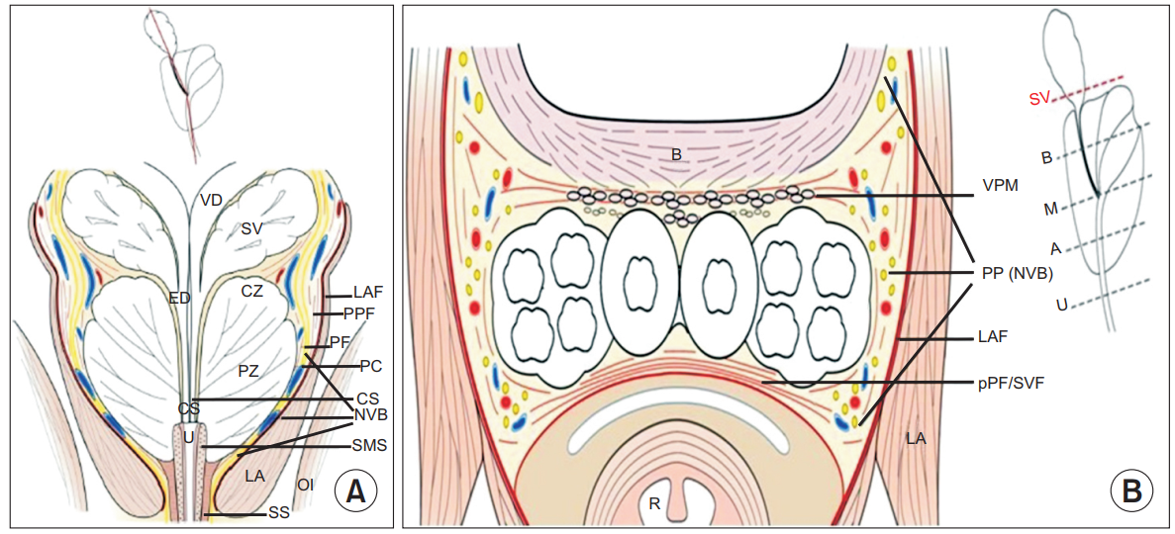
Kỹ thuật phẫu thuật cắt TTL tận gốc
Các phương pháp phẫu thuật
AUA News. By: Mary E. Westerman, MD. Posted on: 02 Feb 2024. URL: https://auanews.net/issues/articles/2024/february-2024/robotics-robotic-prostatectomy-a-game-changer-in-prostate-cancer-treatment;
Nielsen ME. J Urol, Vol. 180(6): 2557-64
Walz J. European Urology, Vol. 57(2):179-192

Slide 17
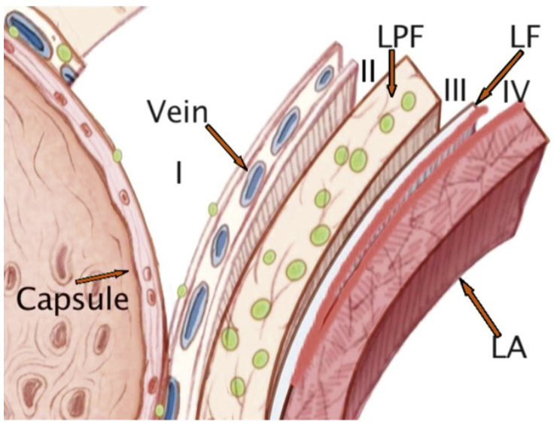
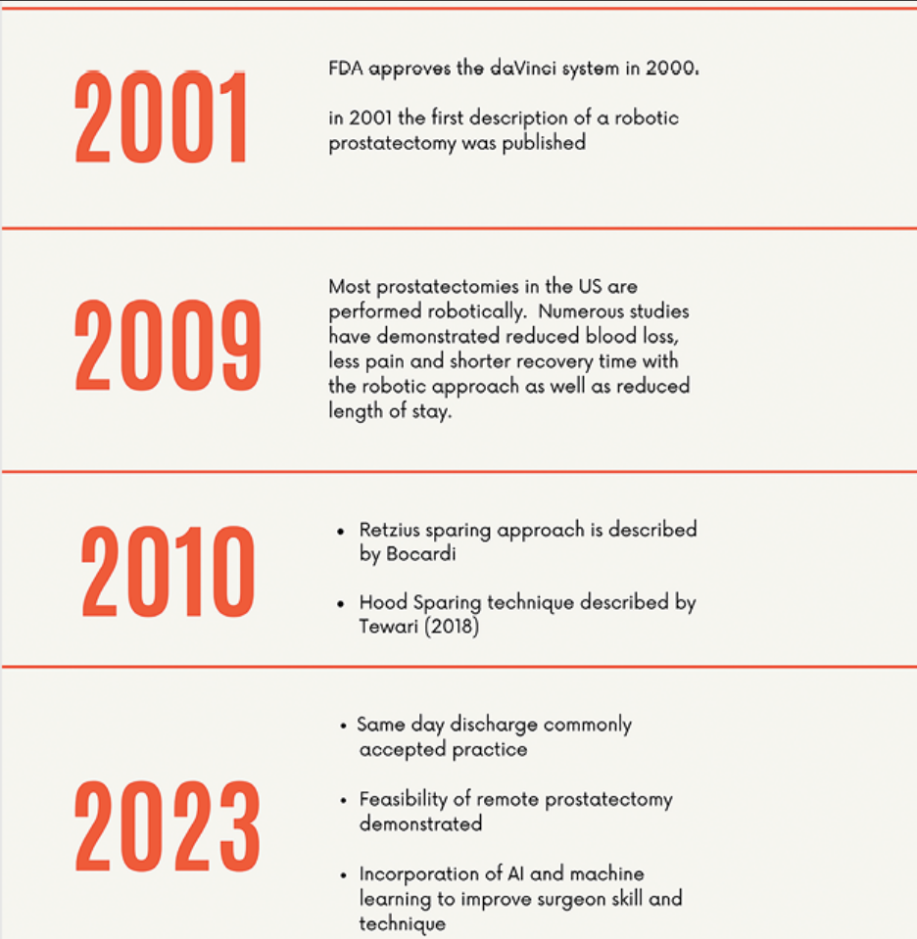
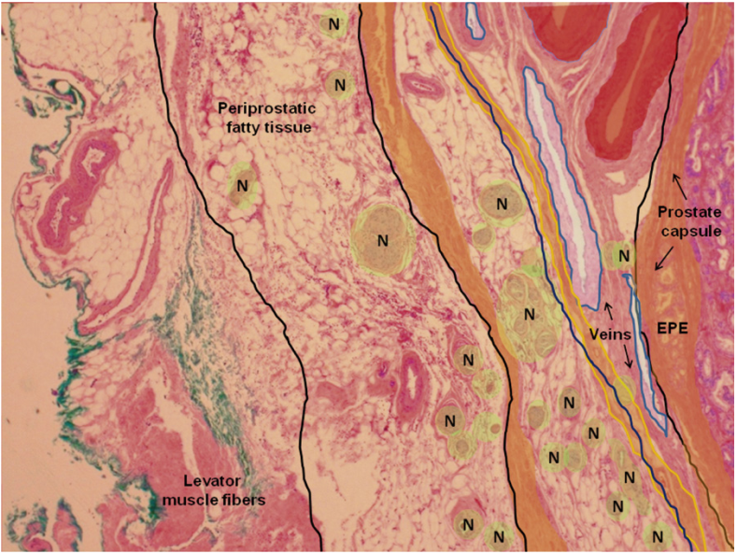
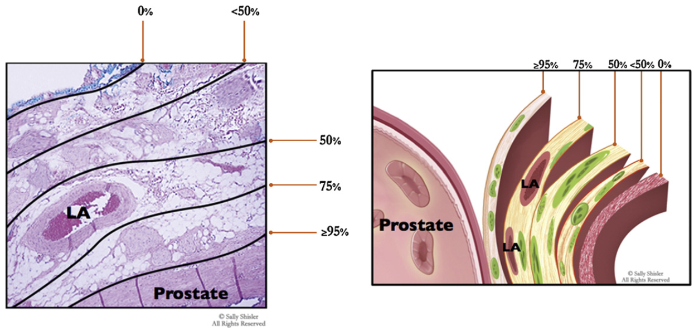
Kỹ thuật phẫu thuật cắt TTL tận gốc
Các phương pháp phẫu thuật
AUA News. By: Mary E. Westerman, MD. Posted on: 02 Feb 2024. URL: https://auanews.net/issues/articles/2024/february-2024/robotics-robotic-prostatectomy-a-game-changer-in-prostate-cancer-treatment;
Tewari AK. BJU International, Vol. 108(6b): 984-992
Schatloff O. Eur Urol, Vol. 61(4): 796-802
Notes:
Cân bằng lợi ích và nguy cơ

Slide 18
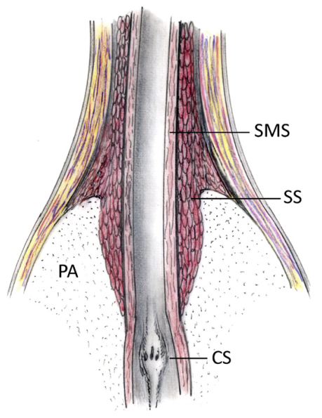
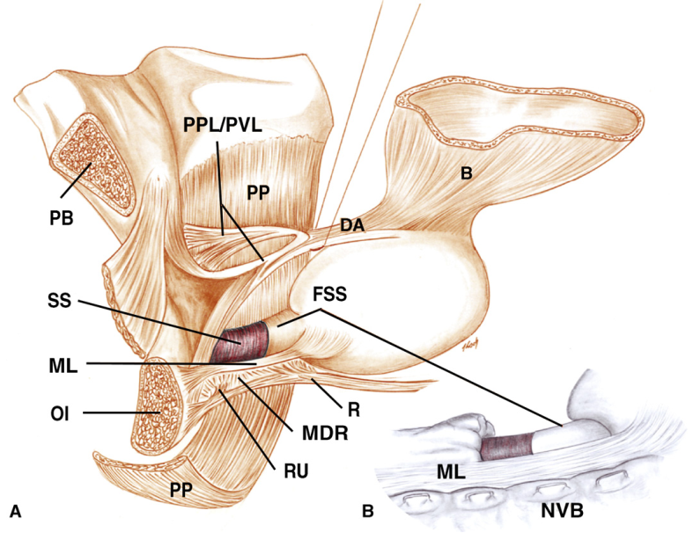
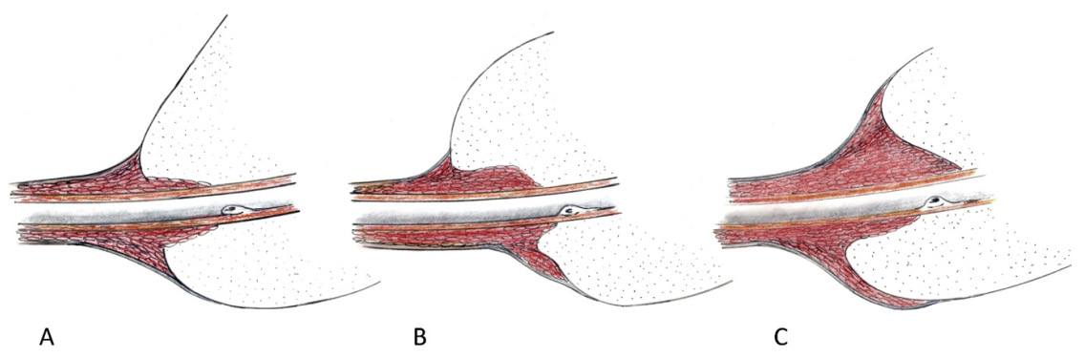
Kỹ thuật phẫu thuật cắt TTL tận gốc
Các phương pháp phẫu thuật
CS: lồi tinh, PA: mỏm TTL, SMS: cơ thắt trơn TTL, SS: cơ thắt vân niệu đạo
Schlomm T. Eur Urol, Vol. 60(2), pp. 320-9
Notes:
Cân bằng lợi ích và nguy cơ

Slide 19
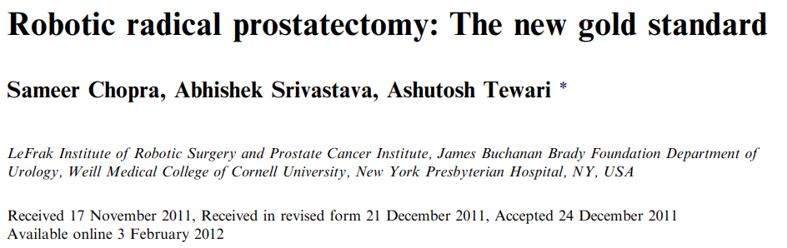

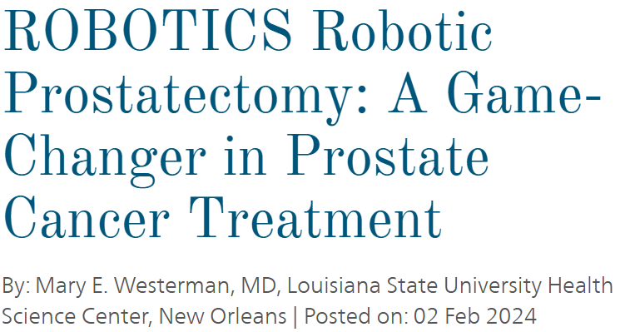
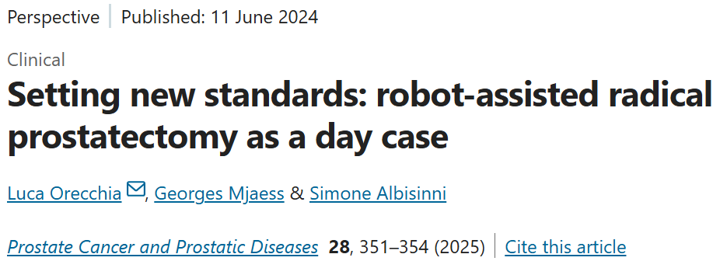
Kỹ thuật phẫu thuật cắt TTL tận gốc
Các phương pháp phẫu thuật

Slide 20
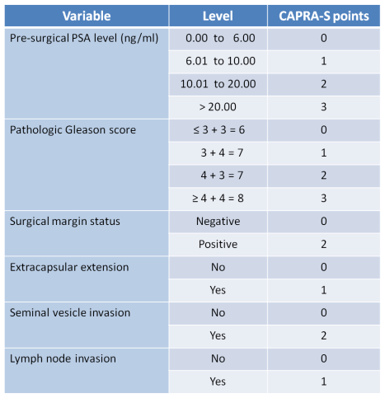
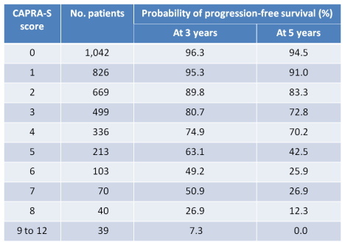
Theo dõi phẫu thuật cắt TTL tận gốc
Nguy cơ tái phát – tiến triển sau phẫu thuật
50.8%
74.1%
Cooperberg MR et al. Cancer. 2011 Nov 15;117(22):5039-46

Slide 21

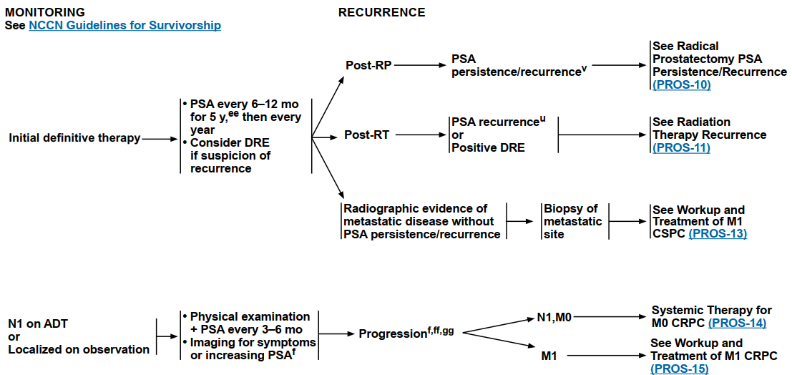
Theo dõi phẫu thuật cắt TTL tận gốc
Nguy cơ tái phát – tiến triển sau phẫu thuật

Slide 22

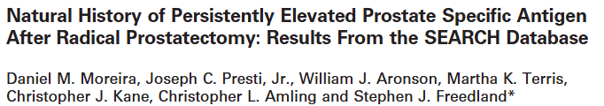
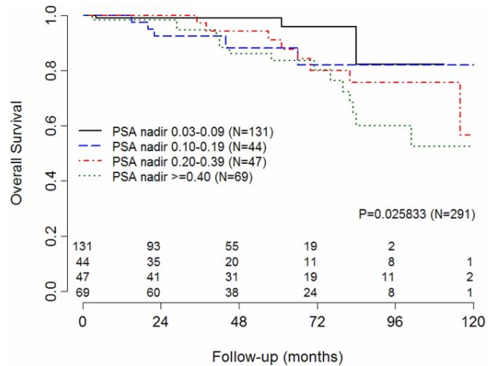
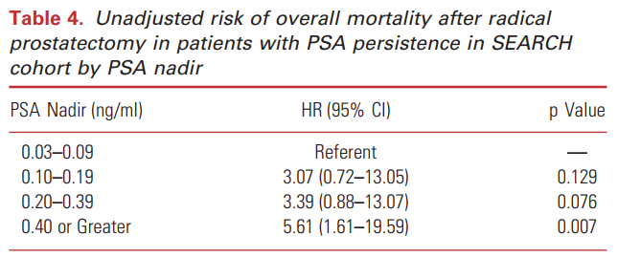
Tiếp cận bệnh nhân tăng PSA
Sau cắt TTL tận gốc
Persistent PSA
Moreira DM et al. The Journal Of Urology. 2009; Vol. 182, 2250-2256

Slide 23
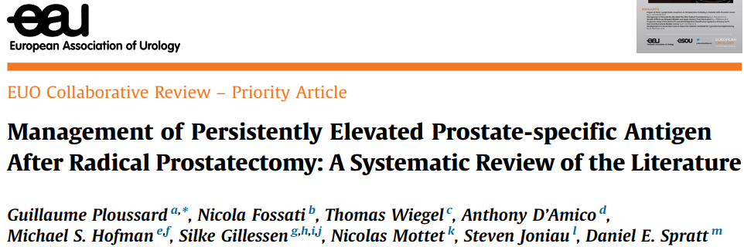
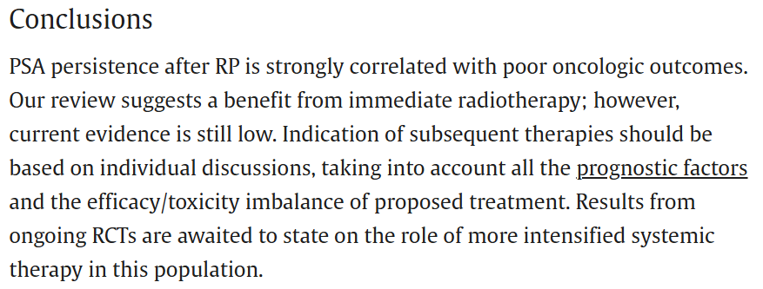
Tiếp cận bệnh nhân tăng PSA
Sau cắt TTL tận gốc
PSA tăng dai dẳng: 5 – 20%
Còn mô ung thư tại chỗ
Di căn vi thể trước khi phẫu thuật
Còn mô tuyến tiền liệt lành tính
PSA:
Mức độ tăng
Tốc độ tăng
Hình ảnh học:
Quy ước
PSMA based imaging
Moreira DM et al. The Journal Of Urology. 2009; Vol. 182, 2250-2256

Slide 24
Tiếp cận bệnh nhân tăng PSA
Sau điều trị triệt để: Tái phát sinh hóa
Tái phát sinh hóa sau phẫu thuật (BCR after RP)
PSA ≥ 0.2 ng/ml (AUA)
PSA ≥ 0.4 ng/ml (Amir Toussi)
Tăng PSA ≥ 2 lần (không có giá trị cut-off cụ thể - NCCN)
(Nên kiểm tra PSA ít nhất 2 lần, cách nhau ít nhất 1 tháng)
Tái phát sinh hóa sau xạ trị (BCR after RT)
Bất cứ PSA ≥ nadir + 2 ng/ml
Kháng cắt tinh hoàn
Testosterone < 50 ng/dL (1.7 mmol/L) VÀ:
Tiến triển sinh hóa: 3 lần tăng PSA liên tiếp cách nhau ít nhất 1 tuần, 2 lần tăng > 50% nadir, PSA > 2 ng/ml
Tiến triển hình ảnh học: xuất hiện tổn thương mới trên xương hoặc mô mềm theo RESIST
Hoặc
*PSA persistence after RP: ≥ 0.1 ng/ml trong 4-8 tuần

Slide 25

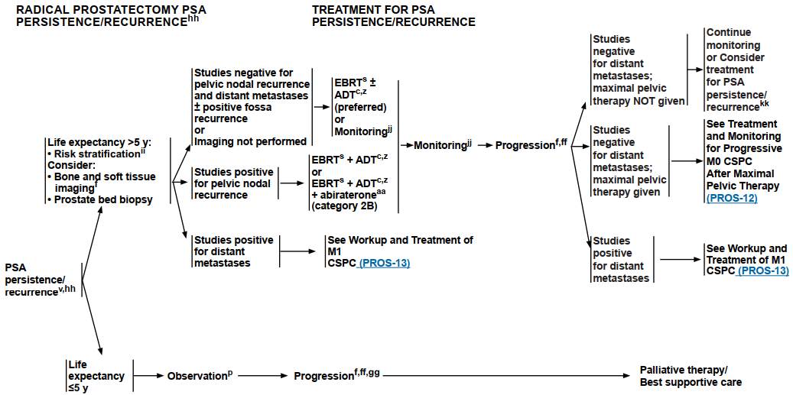
Tiếp cận bệnh nhân tăng PSA
Tái phát tại chỗ, tại vùng hay di căn xa?
NCCN guidelines on Prostate cancer. Version 1.2025

Slide 26
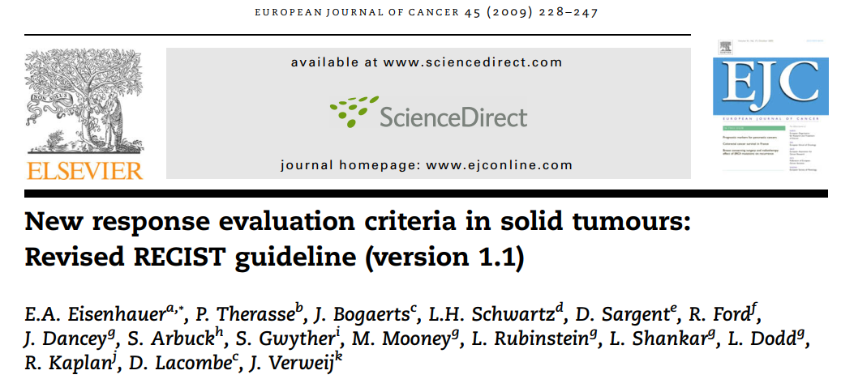
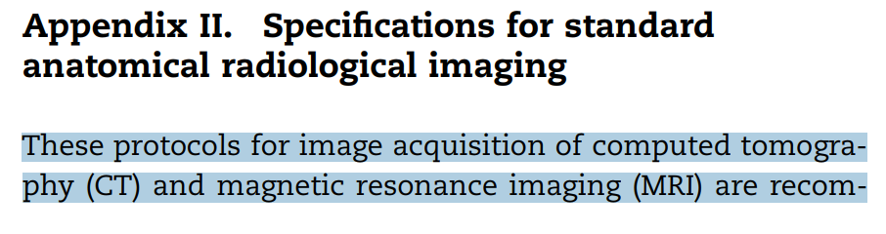
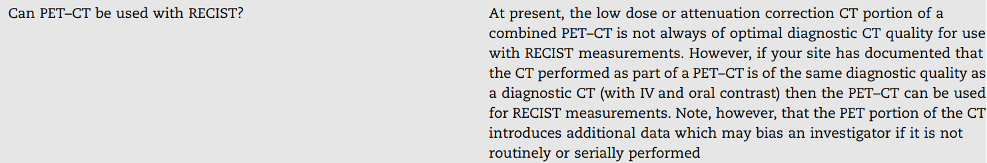
Tiếp cận bệnh nhân tăng PSA
Hình ảnh học quy ước
Eisenhauer EA et al. European Journal of Cancer. 2009, 45: 228-247

Slide 27
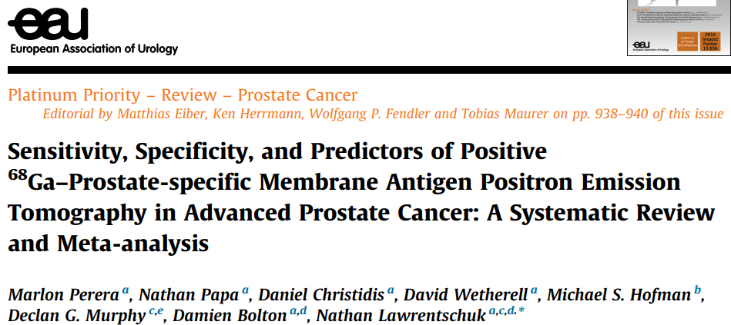
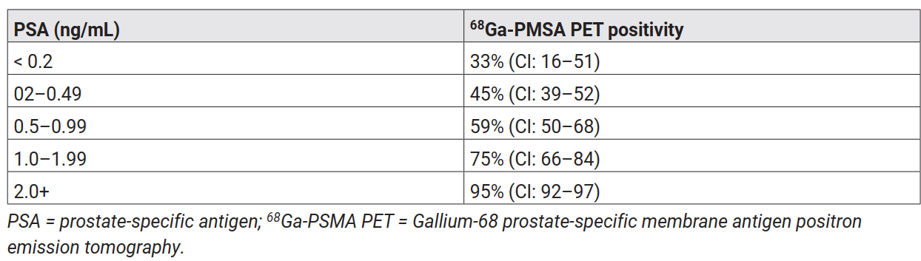
Tiếp cận bệnh nhân tăng PSA
Hình ảnh học dựa trên PSMA
Perera M et al. Eur Urol, 2016. 70: 926

Slide 28
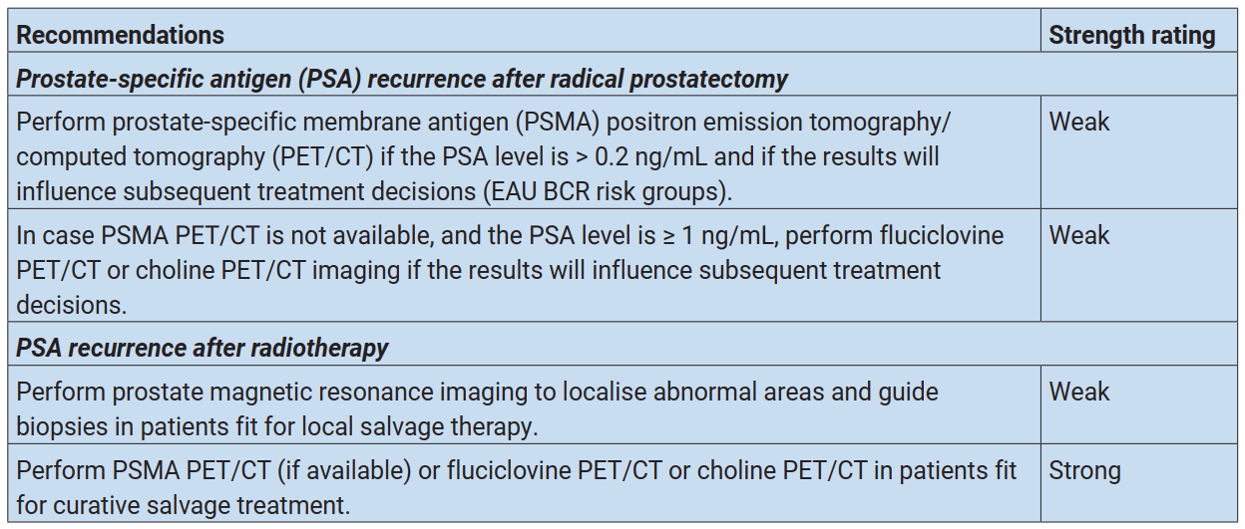
Tiếp cận bệnh nhân tăng PSA
Khuyến cáo về xét nghiệm hình ảnh học
EAU guidelines on Prostate cancer. 2024

Slide 29
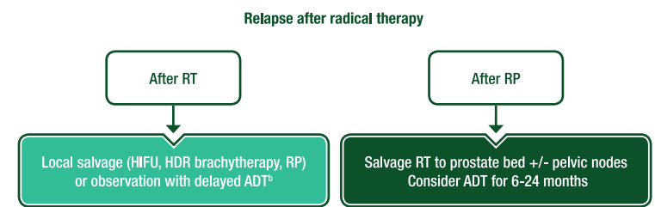
Điều trị sau phẫu thuật cắt TTL tận gốc
Điều trị tái phát sau điều trị triệt căn
Chờ tái phát hay điều trị sớm một bước?
Parker C. et al. ESMO guidelines on Prostate cancer 2023
Notes:
Câu hỏi: Chờ tái phát hay đi trước một bước?

Slide 30
Điều trị sau phẫu thuật cắt TTL tận gốc
Hỗ trợ và Cứu vớt sau phẫu thuật
Adjuvant therapy
Liệu pháp thêm vào điều trị ban đầu
Mục đích: giảm nguy cơ tái phát
pN0: ISUP 4-5 + pT3 ± PSM
Xạ trị (IMRT + IGRT)
pN1:
ADT
ADT + Xạ trị (EBRT: IMRT + IGRT)
Observation (eLND (+ve) ≤ 2 nodes + PSA < 0.1 ng/ml)
Mặc dù đã kiểm soát được ung thư rõ ràng
Salvage therapy
Điều trị chính cho ung thư tái phát
Tái phát sinh hóa:
Tái phát tại vùng:
Stereotactic ablative radiotherapy (SABR) Metastasis-directed therapy (MDT)
PSA ≥ 0.2 ng/ml (sau phẫu thuật cắt TTL tận gốc)
PSA < 0.2: PSA đang tăng
Xạ trị cứu vớt ± ADT (High risk)
Di căn xa
Xạ trị cứu vớt + ADT
Điều trị toàn thân
*PSA persistence after RP: ≥ 0.1 ng/ml trong 4-8 tuần
Salvage RT + ADT
1. EAU guidelines on Prostate cancer 2023; 2. Salvage therapy for prostate cancer: AUA/ASTRO/SUO guideline 2024

Slide 31
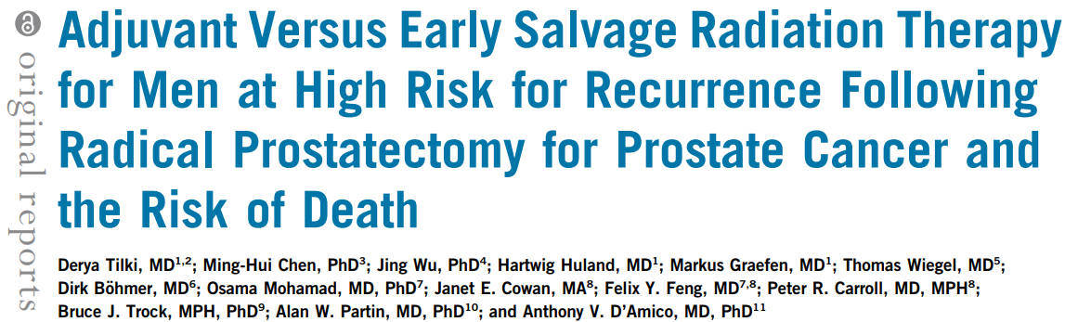
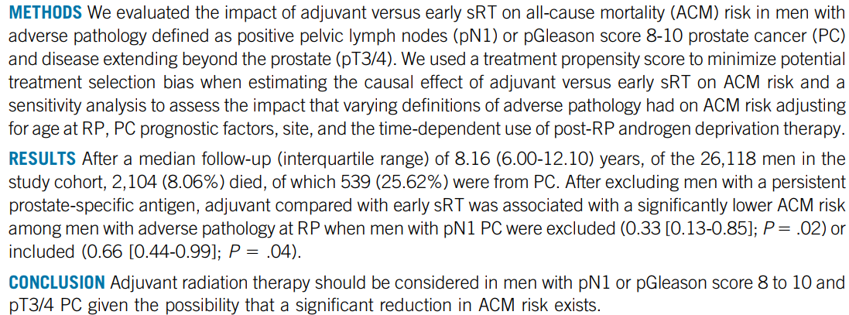
Điều trị sau phẫu thuật cắt TTL tận gốc
Hỗ trợ và Cứu vớt sau phẫu thuật
Điều trị sớm, tích cực hơn ở nhóm nguy cơ cao
Tilki D et al. Journal of clinical oncology : official journal of the American Society of Clinical Oncology. 2021;39(20):2284-2293
Notes:
This recommendation was supported by a published retrospective multi-centre study comparing ART and SRT in patients with high-risk features (pN1 or ISUP 4–5 and pT3/4-tumours) after RP [925]. After a median follow-up of 8.2 years of the 26,118 men included in the study, 2,104 patients died, 25.62% from PCa (n = 539) and 2,424 patients had adverse pathology compared with 23,694 who did not. After excluding men with persistent PSA after RP, ART when compared with early SRT showed a significantly lower acute mortality risk (p = 0.02, HR: 0.33)

Slide 32
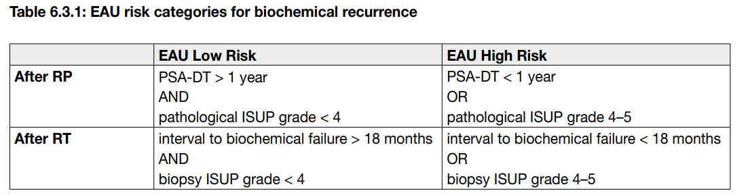
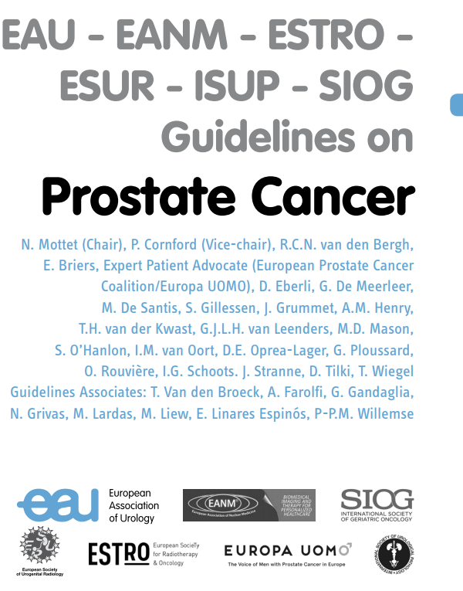

Tái phát sinh hóa sau điều trị triệt để
Phân tầng nguy cơ
Arlen, P.M et al. Prostate Specific Antigen Working Group guidelines on prostate specific antigen doubling time. J Urol, 2008. 179: 2181
EAU Guidelines on Prostate cancer 2023

Slide 33

Tái phát sinh hóa sau điều trị triệt để
Điều trị theo nhóm nguy cơ
Freedland SJ et al. N Engl J Med 2023;389:1453-65

Slide 34

Nghiên cứu EMBARK
Kết quả chính
Giảm nguy cơ di căn 58%
Freedland SJ et al. N Engl J Med 2023;389:1453-65

Slide 35

Nghiên cứu EMBARK
Kết quả chính
Giảm nguy cơ di căn 37%
Freedland SJ et al. N Engl J Med 2023;389:1453-65

Slide 36

Nghiên cứu FORMULA-509
Thiết kế nghiên cứu

Slide 37

Nghiên cứu FORMULA-509
Thiết kế nghiên cứu
Presented by: Paul L. Nguyen. ASCO GU 2023. Abstr 303.

Slide 38


Nghiên cứu FORMULA-509
Kết quả chính: Overall population
Giảm nguy cơ tiến triển PSA 29%, tiến triển trên hình ảnh học 43%
Presented by: Paul L. Nguyen. ASCO GU 2023. Abstr 303.

Slide 39


Nghiên cứu FORMULA-509
Kết quả chính: Overall population
Giảm nguy cơ tiến triển PSA 50%, tiến triển trên hình ảnh học 68%
Presented by: Paul L. Nguyen. ASCO GU 2023. Abstr 303.

Slide 40
FORMULA 509: Conclusion
Adverse events were consistent with the known safety profiles of the agents being studied, with more rash and hypertension in the abiraterone acetate/prednisone/apalutamide arm
Although this primary analysis did not meet the pre-specified threshold for statistical significance, it does strongly suggest that the addition of abiraterone acetate/prednisone/apalutamide to salvage radiotherapy + 6 months of ADT may improve progression-free survival and metastasis-free survival
Six months of intensified ADT with next generation anti-androgens may provide an attractive alternative to lengthening ADT for patients with rising PSA and unfavorable features after radical prostatectomy

Slide 41

Neoadjuvant prior Prostatectomy
ADT + Chemotherapy
Significant benefit in 10-year overall survival with a hazard ratio of 0.61
Notes:
https://www.urotoday.com/conference-highlights/asco-gu-2025/asco-gu-2025-prostate-cancer/158178-asco-gu-2025-discussant-optimizing-radiotherapy-treatment-for-high-risk-prostate-cancers.html
Presented at the 2019 American Urological Association (AUA) Annual Meeting
The PUNCH trial demonstrated no statistically significant difference in their primary outcome of 3-year biochemical progression-free survival (p=0.11).
However, with respect to their secondary outcome of overall survival, the authors found a statistically significant benefit in 10-year overall survival with a hazard ratio of 0.61 (95% confidence interval 0.40 to 0.94).

Slide 42


Neoadjuvant prior Prostatectomy
ADT + ARTA
Significant benefit in 10-year overall survival with a hazard ratio of 0.61
Presented by: Adam S. Kibel, ASCO GU 2022
Notes:
https://www.jnjmedicalconnect.com/products/erleada/medical-content/erleada-proteus-study
https://www.auajournals.org/doi/10.1097/JU.0000000000004163

Slide 43


Neoadjuvant prior Prostatectomy
ADT + ARTA
In high-risk PCa patients, neoadjuvant degarelix plus apalutamide prior to RP results in a significantly improved pathological response (MRD and RCB) compared with degarelix alone
Devos G et al. Platinum Priority – Prostate Cancer 2023, pp. 519–520
Notes:
https://ascopubs.org/doi/10.1200/JCO.2025.43.5_suppl.394

Slide 44
Phẫu thuật cắt TTL tận gốc
Kết luận
Một trong những liệu pháp điều trị triệt để
Kết quả phẫu thuật có nhiều cải thiện nhờ sự hiểu biết về giải phẫu vùng TTL và sự phát triển của công nghệ mới
Phải có kế hoạch theo dõi sau phẫu thuật và xử lý được tình huống có thể xảy ra
Phối hợp đa ngành - Điều trị đa mô thức – Cá thể hóa – Điều trị toàn diện

Slide 45

CÁM ƠN SỰ THEO DÕI CỦA QUÝ ĐỒNG NGHIỆP
Q&A
Điều trị nhắm vào con đường nội tiết vẫn là nền tảng
Điều trị nhắm vào con đường chỉnh sửa DNA có tác động hiệp đồng với liệu pháp nội tiết, đặc biệt là các nhóm thuốc thế hệ mới
Xu hướng điều trị thuốc ngày càng tích cực, ngày càng sớm
Liệu pháp phối hợp PARPi và NHA mang lại lợi ích sống còn và giảm tiến triển rõ ràng đối với bệnh nhân mCRPC

